Slide 1


مؤسسة الشعلة
الخاصة

Slide 2



الحضور والغياب

Slide 3


المادة : التربية الاسلامية
المعلمة: أميرة المغربي
العنوان: الوحي الألهي
الصف : الرابع

Slide 4


التهيئة
استراتيجية جدول التعلم
ماذا تعلمت من الدرس | ماذا تريد أن تعرف عن احكام التجويد | ماذا تعرف عن أحكام التجويد
اكتب اجابتك على الدردشة

Slide 5

شكرا لكم على تفاعلكم والان سنقوم بأكمال أحكام التجويد
والتعرف على
حكم
لفظ الجلالة

Slide 6

نواتج التعلم:
1. يعدد حالات أحكام لفظ الجلالة
2.يطبق عمليا أحكام لفظ الجلالة
3. يستشعر أهمية تعلم القران وأحكامه

Slide 7
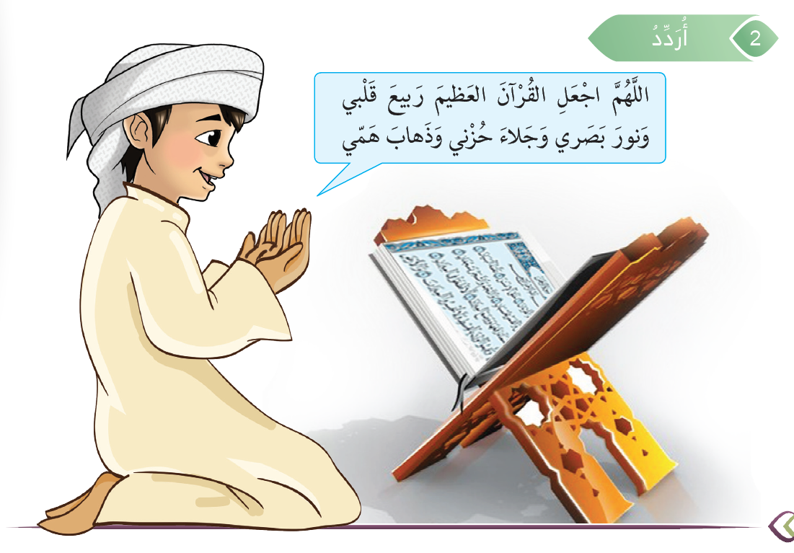

Slide 8


من يذكر لي مثال على اللام الشمسية والقمرية استذكارا لما تم اخده الحصة السابقة

Slide 9

الان....ماهو لفظ الجلالة ؟
وما أحكامه؟
لنشاهد هذا الفيديو حتى نستطيع الاجابة
عن الأسئلة

Slide 10

أحكام لفظ الجلالة الله

Slide 11
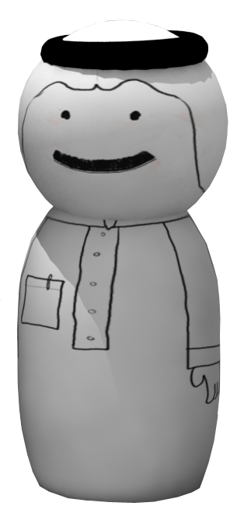

اذن هيا اكتب اجابتك على الدردشة
ماهو لفظ الجلالة
ما احكامه
وضح معنى الاحكام( ترقيق_تفخيم)

Slide 12
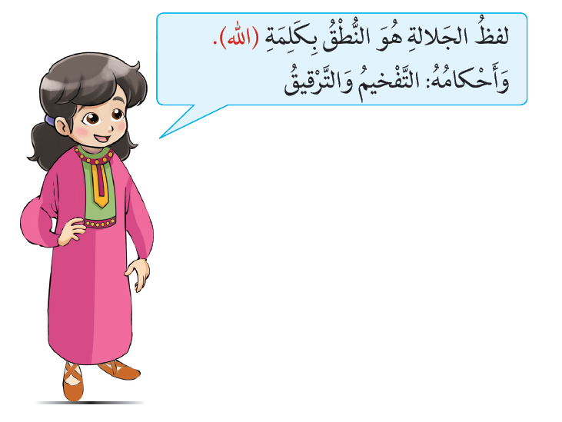
الله

Slide 13

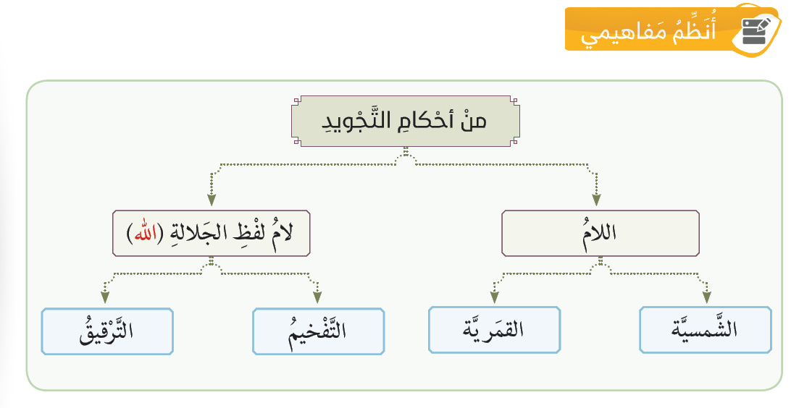
الهدف (1)يعدد حالات أحكام لفظ الجلالة

Slide 14

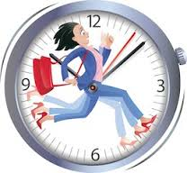
فكر
ماذا سيحدث برأيك لو لم يتعلم المسلمون
أحكام القران وتجويده
وتلاوته بشكل صحيح؟؟؟

Slide 15
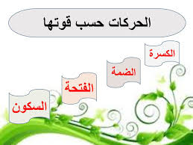
ماهي حركات في اللغة العربية من خلال الصورة؟

Slide 16

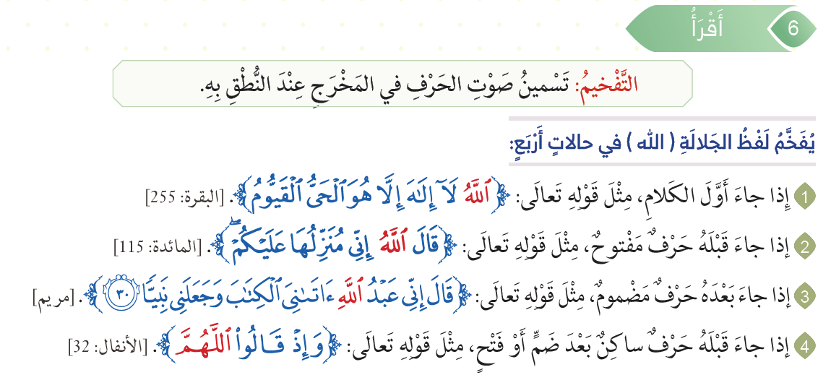
التفخيم

Slide 17

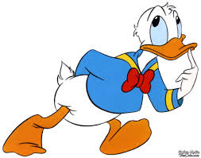

حالات التفخيم:
التفخيم اذا جاء:
اول الاية
ماقبلة مضموم
ما قبله ساكن وما قبل الساكن مفتوح او وضموم
ما قبلة مفتوح

Slide 18
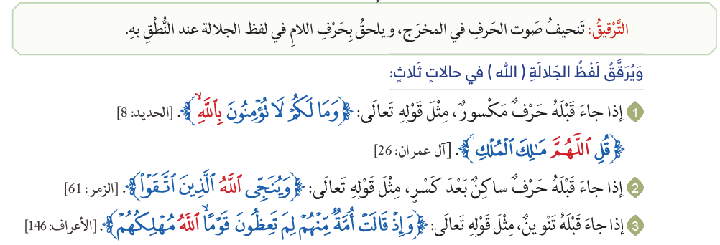

الترقيق

Slide 19

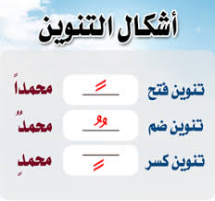
حالات الترقيق
1
اذا كان ماقبله مكسور
(بالله)
2
اذا كان ساكن وما قبل الساكن كسر
(ينجي الله)
3
اذا جاء ما قبله تنوين

Slide 20

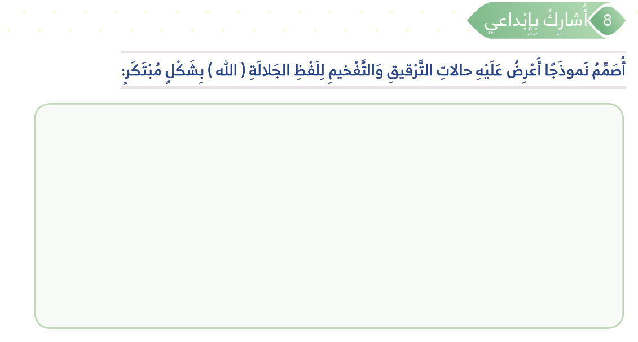
شاركنا ابداعك

Slide 21

ملاحظة:
قبل البدء بتحديد حكم لفظ الجلالة قم بما يلي:
1
.قم بوضع خط تحت لفظ الجلالة بالايات (الله)
2
.حدد نوع الحركة التي سبقت لفظ الجلالة
( فتح /ضم/كسر/سكون /تنوين)

Slide 22
فلنستمع الان لتطبيق أحكام لفظ الجلالة

Slide 23
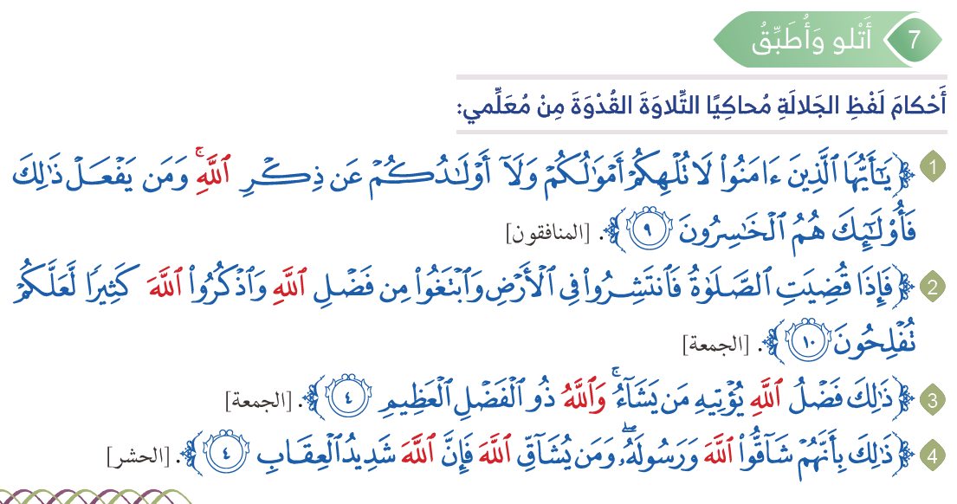
الهدف (2) يطبق عمليا أحكام لفظ الجلالة

Slide 24
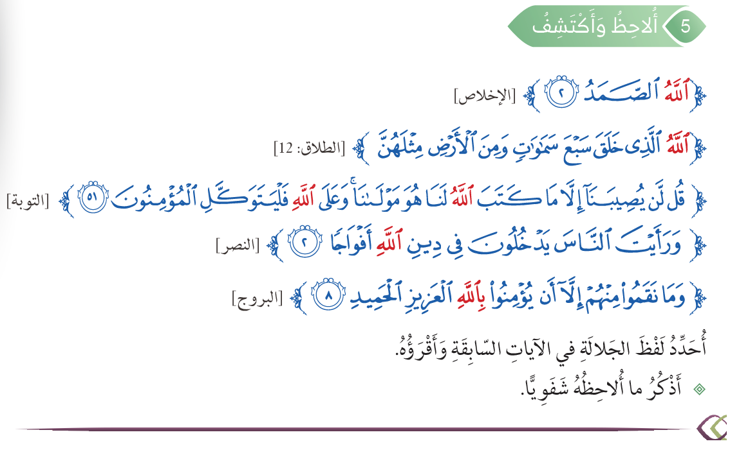
وضح حكم لفظ الجلالة مع لفظ الكلمة:

Slide 25
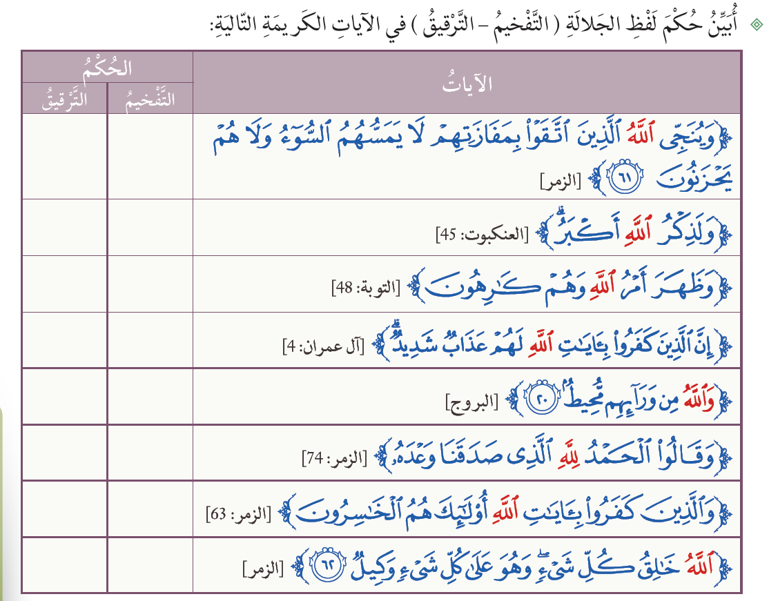


Slide 26


غلق الحصة
ماذا تعلمت من الدرس | ماذا تريد أن تعرف عن احكام التجويد | ماذا تعرف عن أحكام التجويد
؟؟؟؟؟؟؟؟؟؟؟؟؟؟؟؟؟

Slide 27

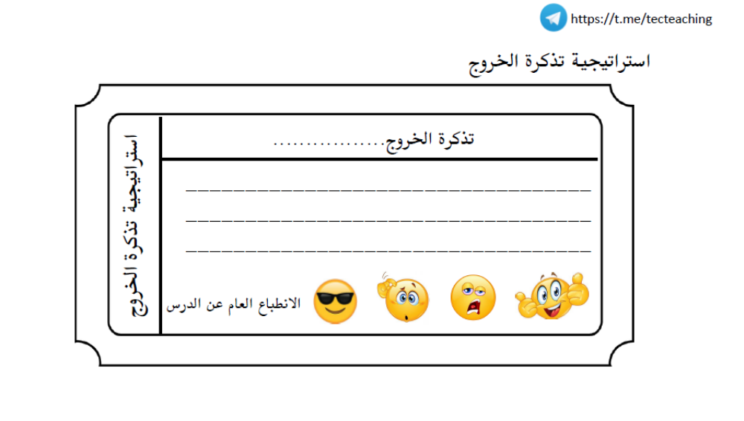


بطاقة خروجك من الحصة
ما مدى فهمك للدرس
اكتب اجابتك على الدردشة

Slide 28

شكراً لكم

